Slide 1
Trabajo
Unidad Temática: Trabajo y energía
2º año ejecutivo
Física II
Cátedra de Física

Slide 2
¿Qué entendemos con la palabra TRABAJO?

Slide 3

¿De qué depende el trabajo requerido para mover un objeto?
$$\vec{F}$$

Slide 4

¿De qué depende el trabajo requerido para mover un objeto?
$$\vec{F}$$
$$θ$$
Fuerza
Desplazamiento

Slide 5
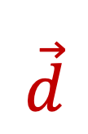

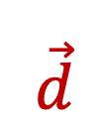

¿De qué depende el trabajo requerido para mover un objeto?
$$\vec{F}$$
$$\vec{F}$$
$$θ$$
$$θ$$
$$\vec{d}$$
Fuerza
Desplazamiento
$$\vec{F}$$
$$\vec{d}$$

Slide 6
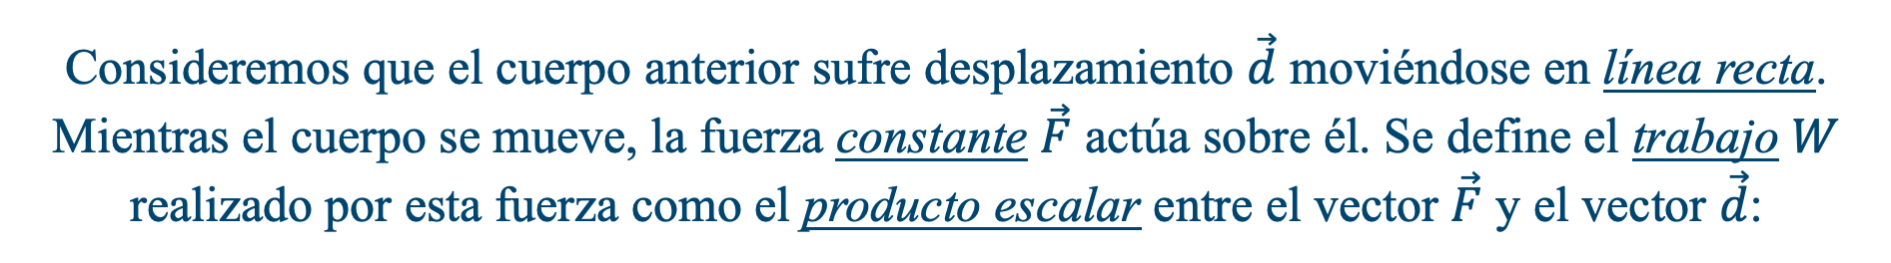



Trabajo
Consideremos que el cuerpo anterior sufre desplazamiento $\vec{d}$ moviéndose en línea recta. Mientras el cuerpo se mueve, la fuerza constante $\vec{F}$ actúa sobre él. Se define el trabajo $W$ realizado por esta fuerza como el producto escalar entre el vector $\vec{F}$ y el vector $\vec{d}$:
$\vec{d}$
$$θ$$
$\vec{F}$

Slide 7
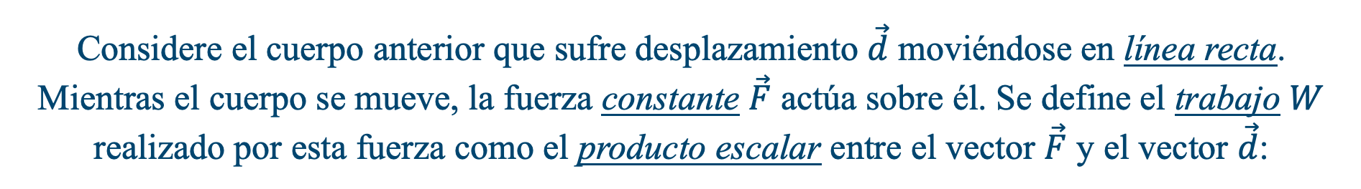
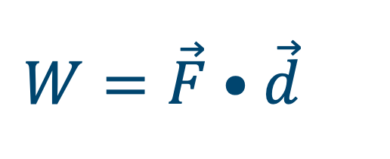
Trabajo
Considere el cuerpo anterior que sufre desplazamiento $\vec{d}$ moviéndose en línea recta. Mientras el cuerpo se mueve, la fuerza constante $\vec{F}$ actúa sobre él. Se define el trabajo $W$ realizado por esta fuerza como el producto escalar entre el vector $\vec{F}$ y el vector $\vec{d}$:
$\vec{d}$
$W=\vec{F}$ • $\vec{d}$
$$θ$$
$\vec{F}$

Slide 8

Trabajo
Considere el cuerpo anterior que sufre desplazamiento $\vec{d}$ moviéndose en línea recta. Mientras el cuerpo se mueve, la fuerza constante $\vec{F}$ actúa sobre él. Se define el trabajo $W$ realizado por esta fuerza como el producto escalar entre el vector $\vec{F}$ y el vector $\vec{d}$:
$\vec{d}$
$W=\vec{F}$ • $\vec{d}$
$$θ$$
$\vec{F}$
$$\text{W}=\left|\vec{F}\right|\left|\vec{d}\right|\cos{θ}$$

Slide 9





Trabajo
$\vec{d}$
$$\text{W}=\left|\vec{F}\right|\left|\vec{d}\right|\cos{θ}$$
$$θ$$
$\vec{F}$
$\vec{d}$
$$\text{W}=\left|\vec{F}\right|\cos{θ}\left|\vec{d}\right|$$
$$θ$$
$$\left|\vec{F}\right|\cos{θ}$$
$$\left|\vec{F}\right|\operatorname{sen}{θ}$$
$\vec{F}$

Slide 10

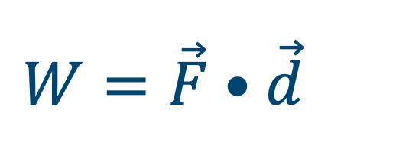
Unidad de medida Trabajo
$W=\vec{F}$ • $\vec{d}$
$$\text{W}=\left|\vec{F}\right|\left|\vec{d}\right|\cos{θ}$$
La unidad internacional para la medición del trabajo es el Joule [J], que se define como el trabajo que ejerce una fuerza de 1[N] cuando desplaza un cuerpo una distancia de 1[m] paralelamente a su dirección.

Slide 11
Trabajo
Es importante notar que el trabajo es una cantidad escalar, por lo tanto, puede adquirir valores tanto positivos como negativos.

Slide 12
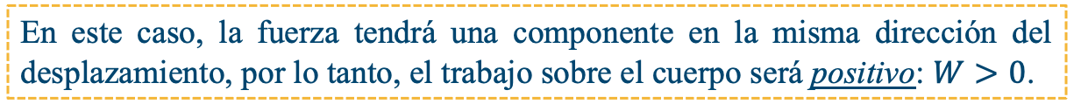


Trabajo
Es importante notar que el trabajo es una cantidad escalar, por lo tanto, puede adquirir valores tanto positivos como negativos.
$\vec{F}$
En este caso, la fuerza tendrá una componente en la misma dirección del desplazamiento, por lo tanto, el trabajo sobre el cuerpo será positivo: $W>0$.
$\vec{d}$

Slide 13
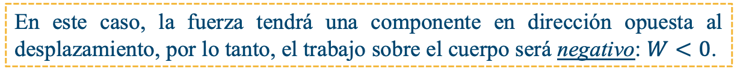
Trabajo
Es importante notar que el trabajo es una cantidad escalar, por lo tanto, puede adquirir valores tanto positivos como negativos.
$\vec{F}$
En este caso, la fuerza tendrá una componente en dirección opuesta al desplazamiento, por lo tanto, el trabajo sobre el cuerpo será negativo: $W<0$.
$\vec{d}$

Slide 14
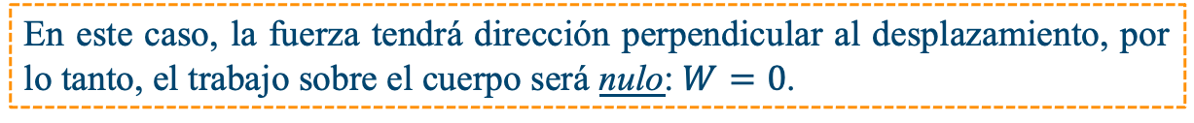
Trabajo
Es importante notar que el trabajo es una cantidad escalar, por lo tanto, puede adquirir valores tanto positivos como negativos.
$\vec{F}$
En este caso, la fuerza tendrá dirección perpendicular al desplazamiento, por lo tanto, el trabajo sobre el cuerpo será nulo: $W=0$.
$\vec{d}$

Slide 15




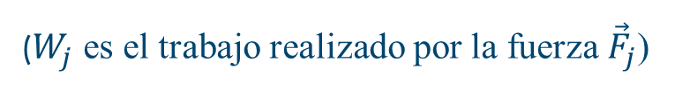

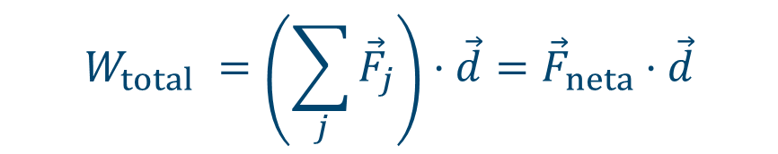

Trabajo total/neto
El trabajo total realizado sobre un cuerpo será la suma algebraica de los trabajos realizados por cada una de las
fuerzas que actúan sobre él:
$${\vec{F}}_{1}$$
$$W_{total} =\sum_{j}{W_{j}}$$
$${\vec{F}}_{2}$$
$\vec{d}$
$${\vec{F}}_{4}$$
$${\vec{F}}_{3}$$
Otra forma equivalente de calcular el trabajo total es a través de la suma vectorial de las fuerzas, es decir encontrar la fuerza neta sobre el cuerpo:
($W_{j}$ es el trabajo realizado por la fuerza ${\vec{F}}_{j}$)
$$W_{total} =\left(\sum_{j}{{\vec{F}}_{j}}\right)⋅\vec{d}={\vec{F}}_{neta}⋅\vec{d}$$
FIS110 – Clase 6.1
Trabajo

Slide 16



Ejemplo 1
Una caja de 20 [kg] se desplaza 4 [m] sobre una superficie horizontal, de coeficiente de roce 0,44, mientras es jalada por una cuerda con tensión de magnitud 100 [N]. Calculen el trabajo realizado por cada una de estas fuerzas. A partir de ellos, determine el trabajo total.
$$60°$$
$$1$$
$$2$$
FIS110 – Clase 6.1
Trabajo

Slide 17
Ejemplo 2
Una caja de 20 [kg] se desplaza 4 [m] sobre una superficie horizontal sin fricción, mientras es jalada por una cuerda con tensión de magnitud 100 [N]. Calculen el trabajo realizado por cada una de estas fuerzas. A partir de ellos, determine el trabajo total.
$$60°$$
$$1$$
$$2$$
FIS110 – Clase 6.1
Trabajo

Slide 18
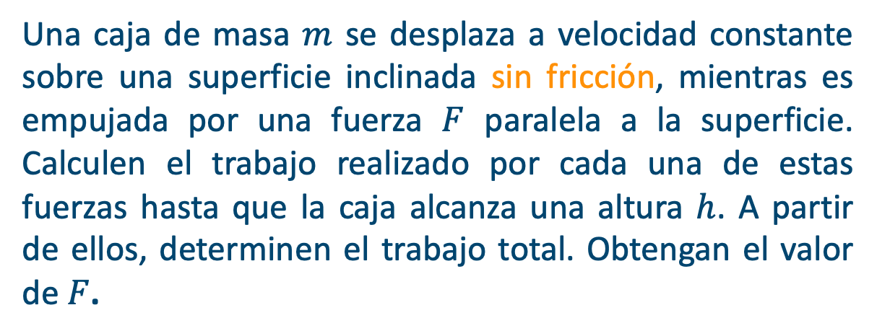





Ejemplo 3
Una caja de masa $m$ se desplaza a velocidad constante sobre una superficie inclinada sin fricción, mientras es empujada por una fuerza $F$ paralela a la superficie. Calculen el trabajo realizado por cada una de estas fuerzas hasta que la caja alcanza una altura $h$. A partir de ellos, determinen el trabajo total. Obtengan el valor de $F$.
$$2$$
$$1$$
$$\vec{F}$$
$$h$$
$$θ$$
FIS110 – Clase 6.1

Slide 19
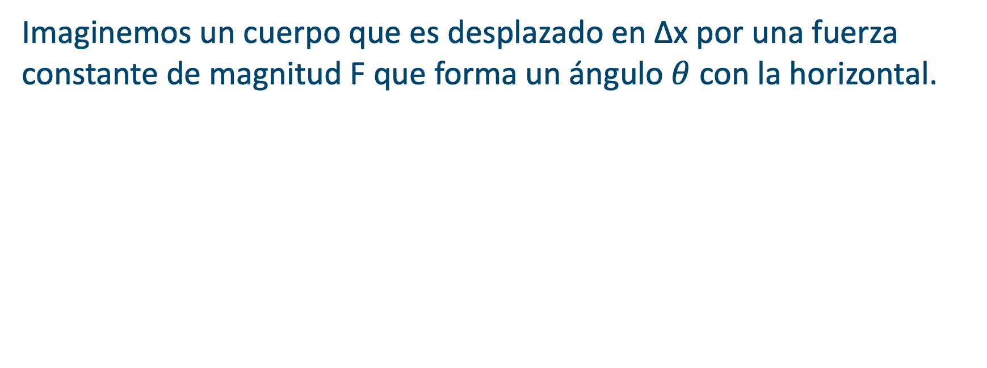
Energía cinética
Imaginemos un cuerpo que es desplazado en ∆x por una fuerza constante de magnitud F que forma un ángulo $θ$ con la horizontal.
$$\vec{F}$$
$$\vec{F}$$
$$θ$$
$$θ$$
∆X

Slide 20
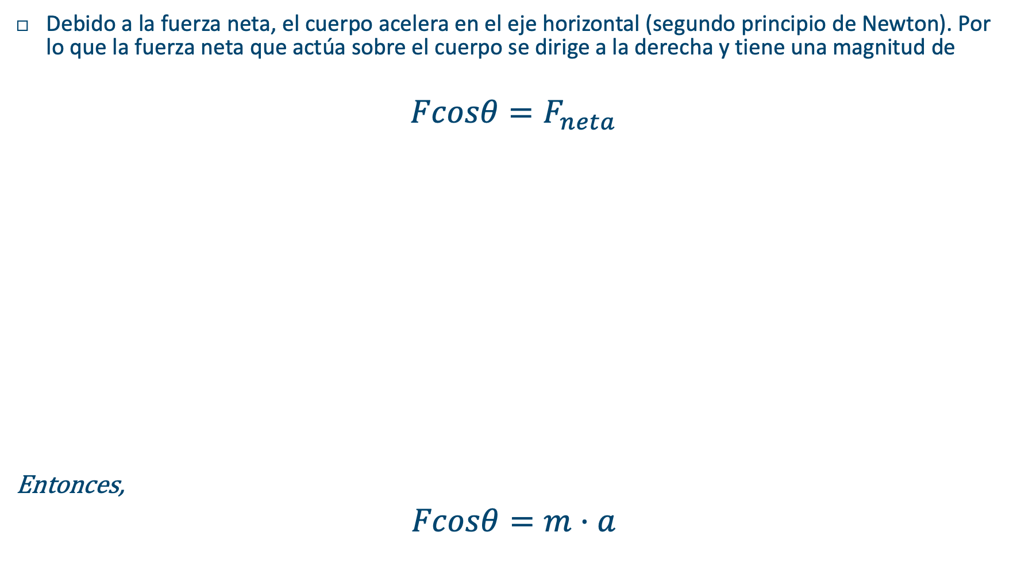
Debido a la fuerza neta, el cuerpo acelera en el eje horizontal (segundo principio de Newton). Por lo que la fuerza neta que actúa sobre el cuerpo se dirige a la derecha y tiene una magnitud de
$$Fcosθ=F_{neta}$$
Entonces,
$$Fcosθ=m·a$$
$$\vec{F}$$
$$\vec{F}$$
$$θ$$
$$θ$$
∆X

Slide 21
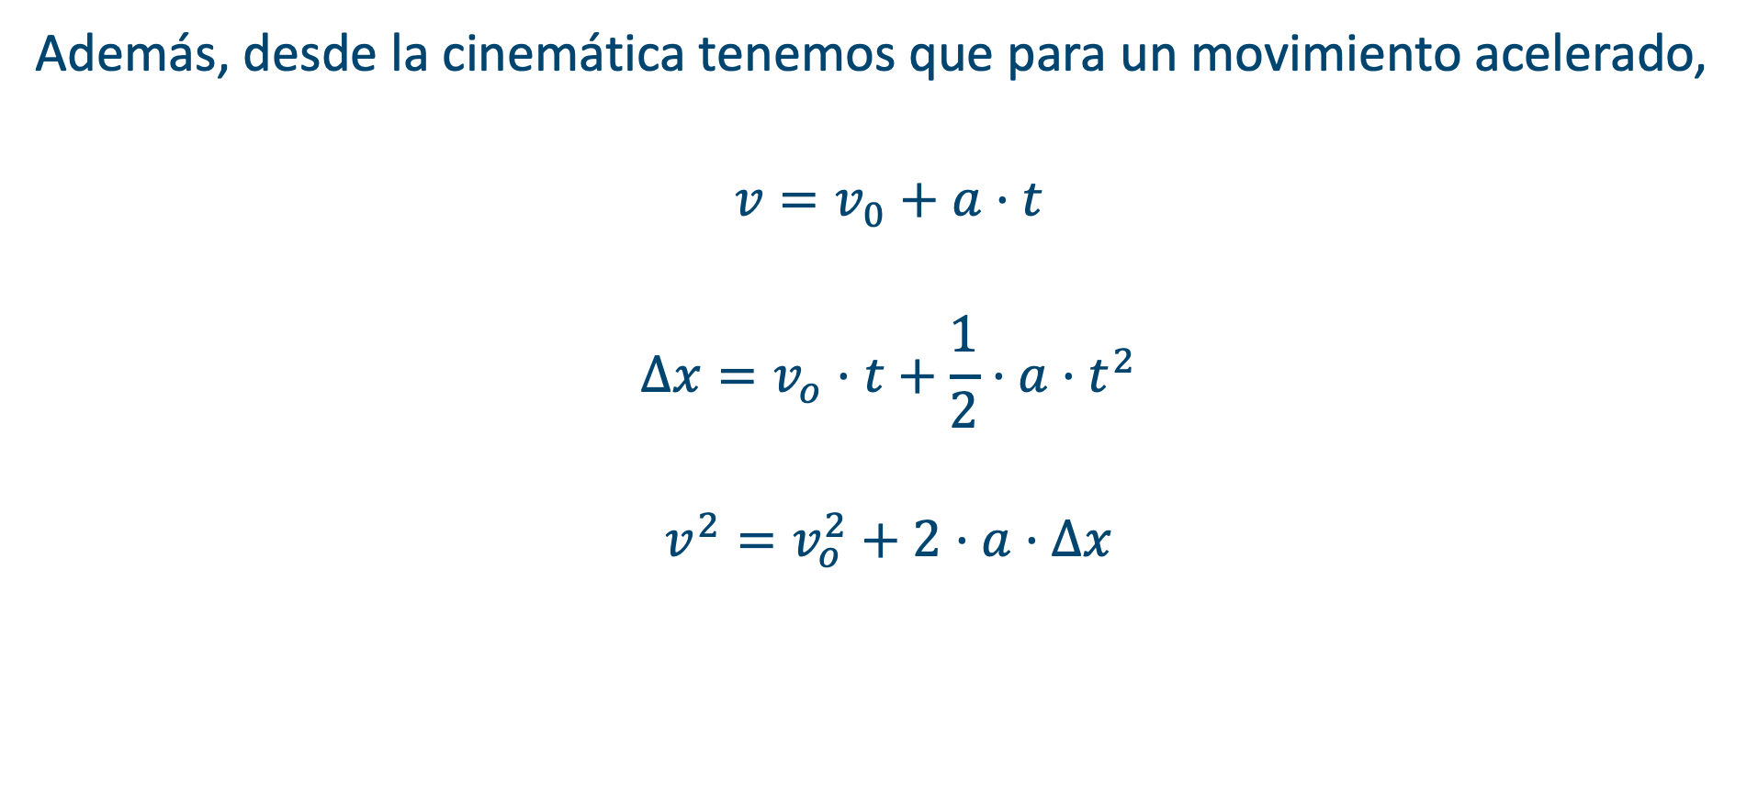
Además, desde la cinemática tenemos que para un movimiento acelerado,
$$v=v_{0}+a·t$$
$$∆x=v_{o}·t+\frac{1}{2}·a·t^{2}$$
$$v^{2}=v_{o}^{2}+2·a·∆x$$

Slide 22
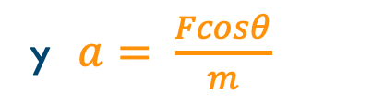
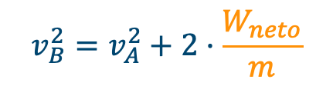
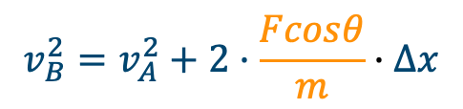

En el caso del cuerpo anterior
$$\vec{F}$$
$$\vec{F}$$
$$θ$$
$$θ$$
A
B
∆X
$$v_{B}^{2}=v_{A}^{2}+2·a·∆x$$
y $a= \frac{Fcosθ}{m}$
$$v_{B}^{2}=v_{A}^{2}+2·\frac{Fcosθ}{m}·∆x$$
y W = $F·cosθ·∆x$
$$v_{B}^{2}=v_{A}^{2}+2·\frac{W_{neto}}{m}$$
$$W_{neto}=\frac{1}{2}mv_{B}^{2}−\frac{1}{2}mv_{A}^{2}$$

Slide 23
Energía Cinética
A la expresión $\frac{1}{2}mv^{2}$ se le conoce como Energía cinética, K.
v
$$K= \frac{1}{2}mv^{2}$$
m
La energía cinética es una cantidad escalar. Se mide en la misma unidad de trabajo, Joule [J]

Slide 24
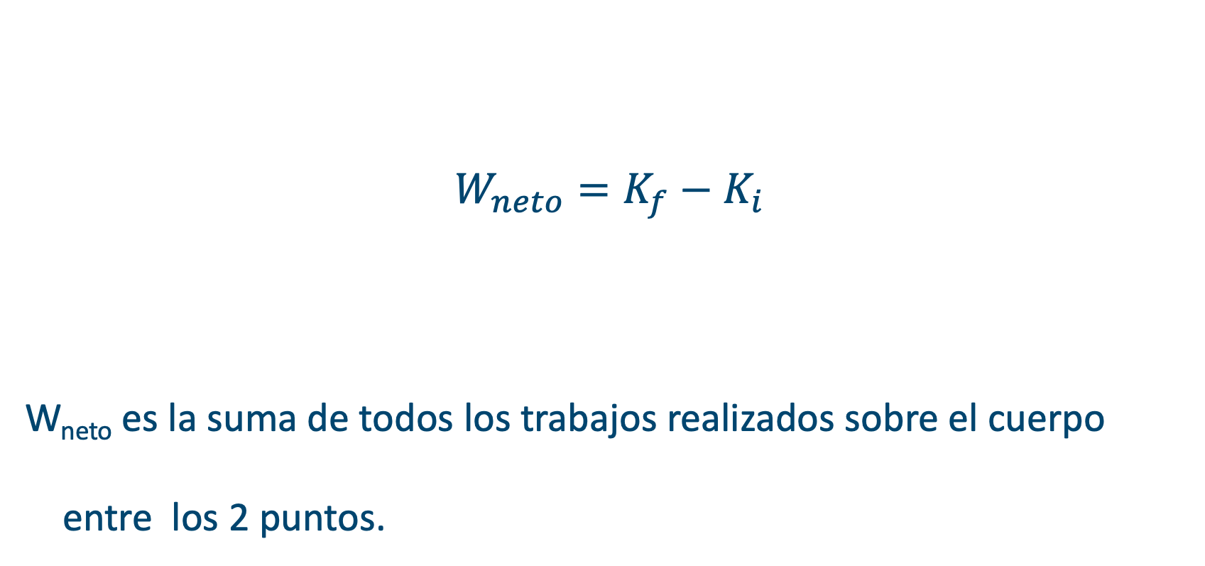

Teorema Trabajo y Energía cinética
$$W_{neto}=K_{f}−K_{i}$$
W_{neto} es la suma de todos los trabajos realizados sobre el cuerpo entre los 2 puntos.
$$W_{neto}=\frac{1}{2}mv_{B}^{2}−\frac{1}{2}mv_{A}^{2}$$
$$W_{neto}=∆K$$

